Slide 1

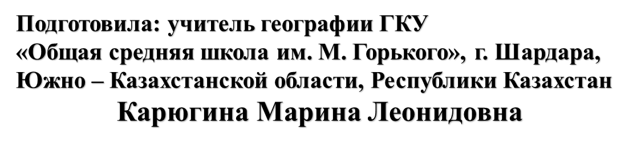
Геошанс
Изображение земной поверхности. Карта
6 класс

Slide 2
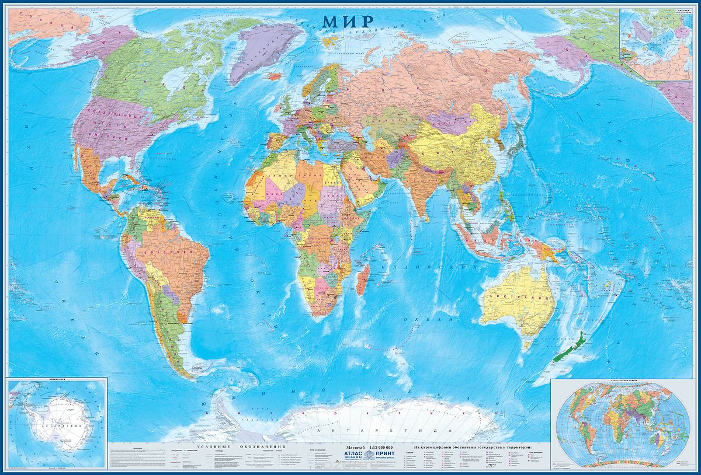
Угадайка - Ка!
«Моря есть, плавать нельзя.
Дороги есть, ехать нельзя.
Земля есть, пахать нельзя.
Луга есть, косить нельзя»
(географическая карта)

Slide 3
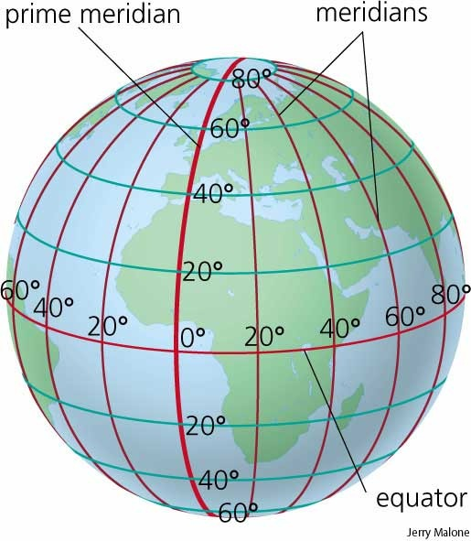
Угадайка - Ка!
«Невидимкой по земле бегу,
От одного брата к другому,
Дорогу путнику „север-юг” показываю »
(меридиан)

Slide 4
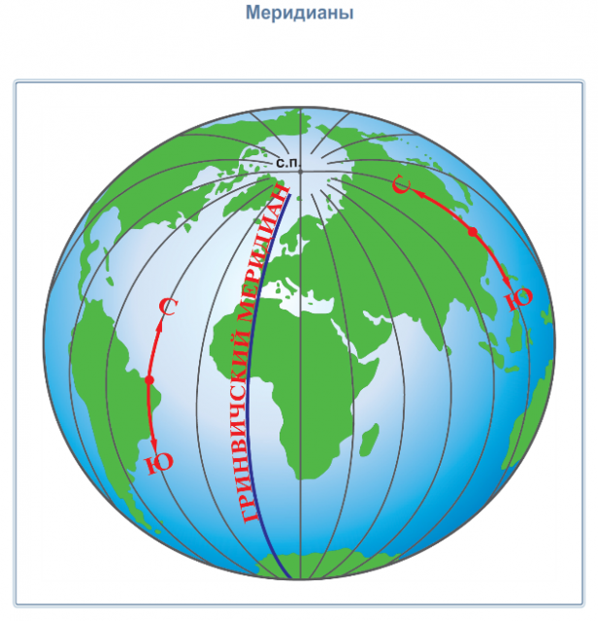
Угадайка - Ка!
Они все длинные—предлинные,
И словно режут шар земной на дольки апельсиновые.
(меридиан)

Slide 5
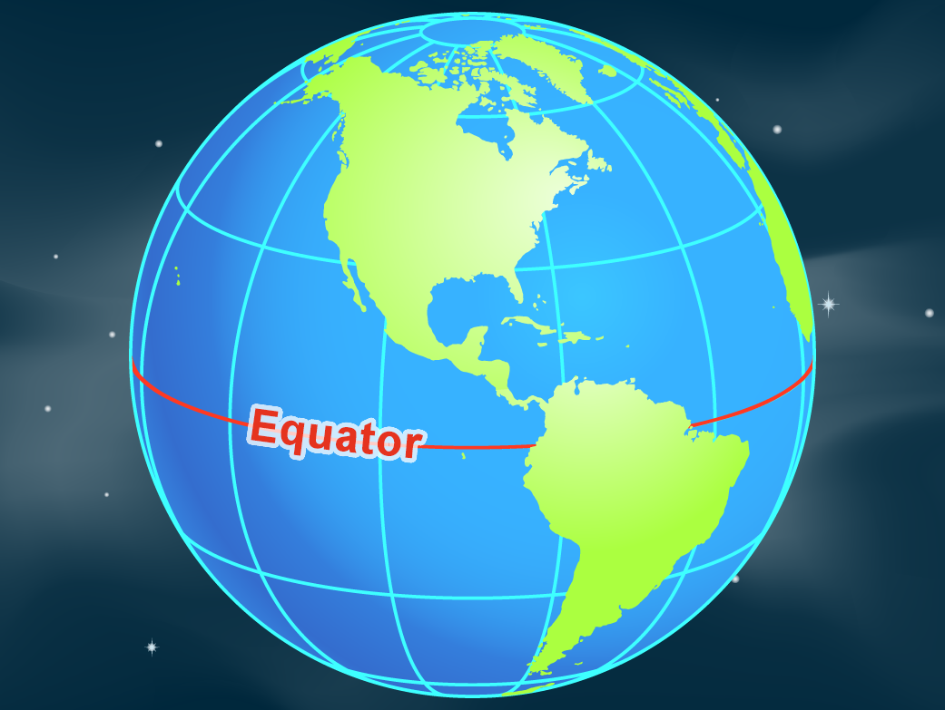
Угадайка - Ка!
Мы знаем эту линию
То черную, то синюю.
На карте эта линия очень нам нужна,
Чтоб нам не спутать вдруг, где там север, где там юг.
(экватор)

Slide 6
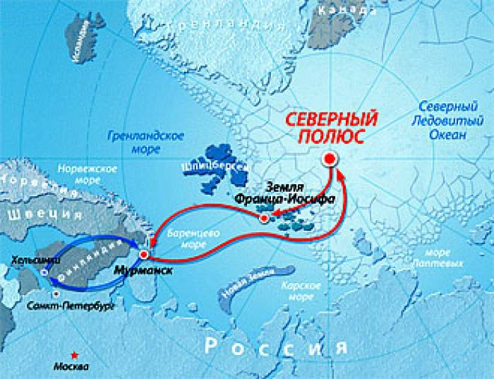
Угадайка - Ка!
Где на Земле можно построить дом, у которого все четыре стороны будут обращены на юг?
(северный полюс)

Slide 7
Угадайка - Ка!
Сколько существует полюсов, через которые условно проходит земная ось?
(два)

Slide 8
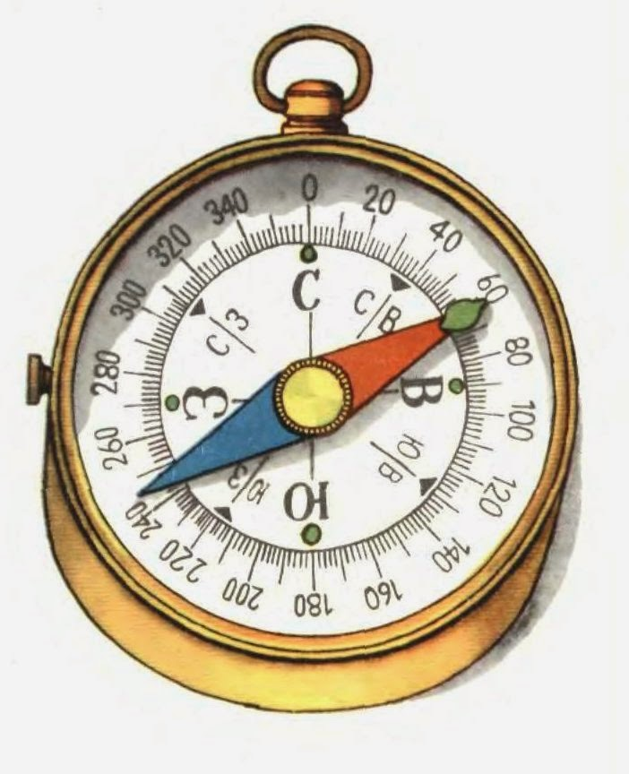
Угадайка - Ка!
По стране в поход идем,
Друга мы с собой берем.
Он не даст нам заблудиться,
От маршрута отклониться.
Нам покажет верный друг
Путь на север, путь на юг.
(компас)

Slide 9
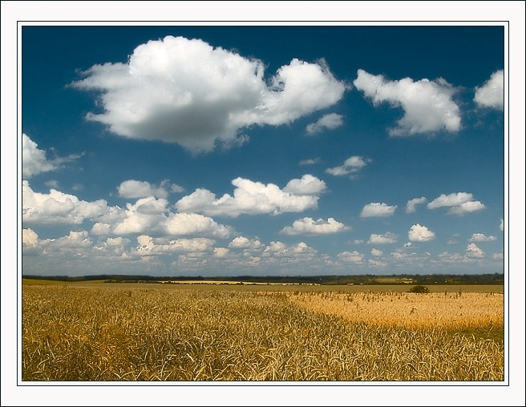
Угадайка - Ка!
Виден край, да не дойдешь
(горизонт)

Slide 10
Угадайка - Ка!
Есть на земном шаре точка, координаты которой 0?
(пересечение экватора с нулевым меридианом)

Slide 11
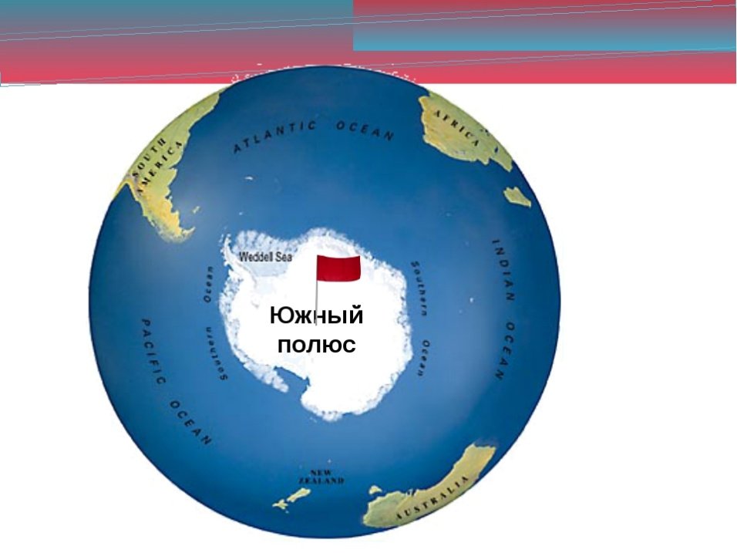
Угадайка - Ка!
К этому месту можно подойти только с севера. Где и как называется?
(Южный полюс)

Slide 12
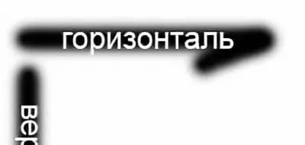
Угадайка - Ка!
По горочке линией гуляю,
Ни вниз, ни вверх не перемещаюсь,
Вдоль себя высоту абсолютную не изменяю
(горизонталь).

Slide 13
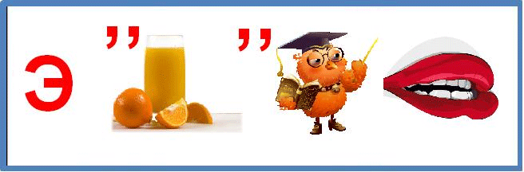
Ребус
ЭКВАТОР

Slide 14
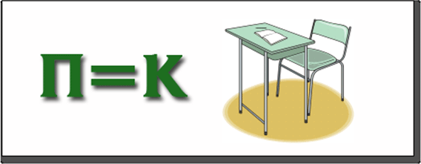
Ребус
КАРТА

Slide 15
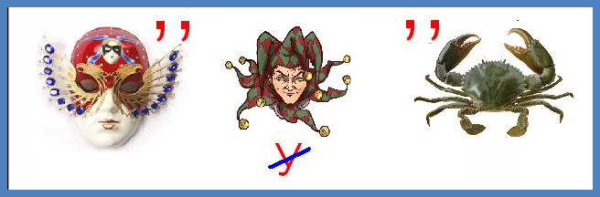
Ребус
МАСШТАБ

Slide 16
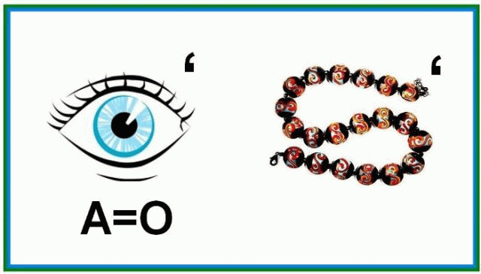
Ребус
ГЛОБУС

Slide 17
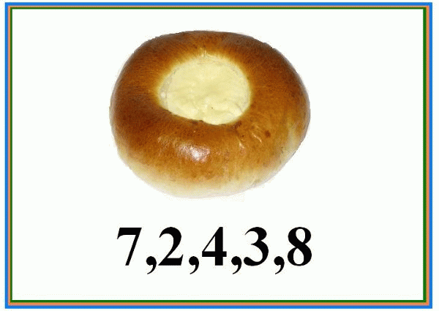
Ребус
КАРТА

Slide 18

Ребус
ЭКВАТОР

Slide 19

Ребус
КАРТА

Slide 20

Ребус
МАСШТАБ

Slide 21

Ребус
ГОРИЗОНТ

Slide 22

Ребус
ПОЛЮС

Slide 23
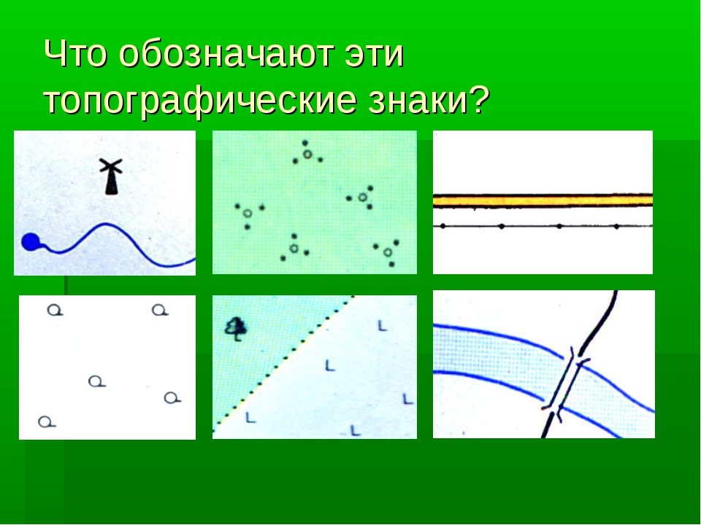
Картинная галерея
Что обозначает условный знак?
Ветряная мельница

Slide 24
Картинная галерея
Что обозначает условный знак?
Родник, ручей

Slide 25
Картинная галерея
Что обозначает условный знак?
Кустарники

Slide 26
Картинная галерея
Что обозначает условный знак?
Редкий лес

Slide 27
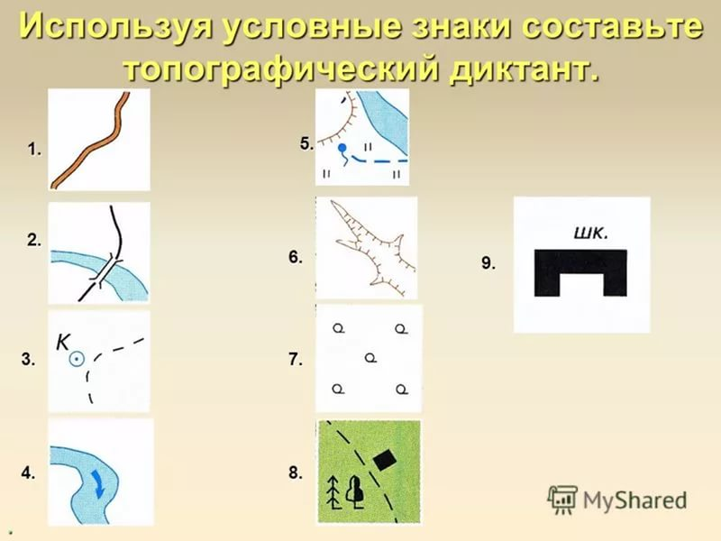
Картинная галерея
Что обозначает условный знак?
Школа

Slide 28
Картинная галерея
Что обозначает условный знак?
Шоссе

Slide 29
Картинная галерея
Что обозначает условный знак?
Деревяный мост

Slide 30
Картинная галерея
Что обозначает условный знак?
Овраг

Slide 31
Картинная галерея
Что обозначает условный знак?
Река

Slide 32
Верно – не верно
План – это модель земли
неверно
Масштаб – это угол между направлением на север и выбранным объектом по часовой стрелке
неверно
Относительная высота – это превышение одной точки земной поверхности на другой в метрах
верно
Абсолютная высота – это превышение точки земной поверхности над уровнем моря в метрах
верно

Slide 33
Верно – не верно
Азимут – это чертеж участка земной поверхности в уменьшенном виде с помощью условных знаков
неверно
Горизонтали – это линии на карте, соединяющие точки земной поверхности с одинаковой абсолютной высотой
верно
Бергштрих – это самая высокая точка холма
неверно
Градусная сетка – это изображение линий
параллелей и меридианов на географических
картах
верно

Slide 34
